Slide 1
МКТ

Slide 2
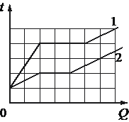
№ 1
На рисунке представлены графики зависимости температуры t двух тел одинаковой массы от сообщённого количества теплоты Q. Каждое тело находится в сосуде под поршнем. Первоначально тела находились в жидком агрегатном состоянии.
Температура кипения у первого тела ниже, чем у второго.
Тела имеют одинаковую удельную теплоёмкость в жидком агрегатном состоянии.
Удельная теплоёмкость в жидком агрегатном состоянии второго тела в 2 раза меньше, чем первого.
Удельная теплота парообразования первого тела больше удельной теплоты парообразования второго тела.
Для второго тела удельные теплоёмкости в жидком и газообразном агрегатных состояниях одинаковы.

Slide 3
№ 2
Концентрацию молекул идеального одноатомного газа уменьшили в 5 раз. Одновременно в 2 раза уменьшили абсолютную температуру газа. Во сколько раз в результате этого снизилось давление газа в сосуде?

Slide 4
№ 3
Идеальному одноатомному газу в цилиндре под поршнем было передано количество теплоты 5000 Дж. Какую работу совершил при этом газ, если его расширение происходило при постоянном давлении?

Slide 5
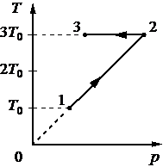
№ 4
Внимательно прочитайте текст задания и выберите верный ответ из списка
Зависимость температуры одного моля одноатомного идеального газа от давления показана на рисунке.
Выберите из предложенных утверждений два, которые верно отражают результаты этого эксперимента.
В процессе 1–2 объём газа увеличился в 3 раза.
В процессе 2–3 газ совершал положительную работу.
В процессе 2–3 внутренняя энергия газа уменьшалась.
В процессе 1–2 газ отдал положительное количество теплоты.
В процессе 1–2 концентрация молекул газа не менялась.

Slide 6
№ 5
В закрытом сосуде под поршнем находится водяной пар при температуре 100 °С под давлением 50 кПа. Каким станет давление пара, если, сохраняя его температуру неизменной, уменьшить объём пара в 3 раза?

Slide 7
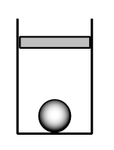
№ 6
В цилиндрическом сосуде под поршнем находится газ. Поршень может перемещаться в сосуде без трения. На дне сосуда лежит стальной шарик (см. рисунок). Газ нагревают. Как изменится в результате этого объём газа, его давление и действующая на шарик архимедова сила?
Для каждой величины определите соответствующий характер изменения:
1-увеличится, 2-уменьшится, 3-не изменится
Объём | Давление | Сила Архимеда

Slide 8
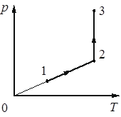
№ 7
Один моль одноатомного идеального газа участвует в процессе 1–2–3, график которого изображён на рисунке в координатах p–T, где p – давление газа, T – абсолютная температура газа. Как изменяются объём газа V в ходе процесса 1–2 и плотность газа ρ в ходе процесса 2–3? Для каждой величины определите соответствующий характер изменения:
1-увеличится, 2-уменьшится, 3-не изменится
Объём в ходе процесса 1–2 | Плотность в ходе процесса 2–3

Slide 9
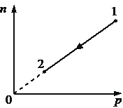
№ 8
При переводе идеального газа из состояния 1 в состояние 2 концентрация молекул n пропорциональна давлению р (см. рисунок). Масса газа в процессе остаётся постоянной. Из приведённого ниже списка выберите два правильных утверждения, характеризующие процесс
Средняя кинетическая энергия теплового движения молекул газа увеличивается.
Плотность газа остаётся неизменной.
Абсолютная температура газа уменьшается.
Происходит изотермическое расширение газа.
Среднеквадратичная скорость теплового движения молекул газа остаётся неизменной.

Slide 10
№ 9
При понижении абсолютной температуры средняя кинетическая энергия хаотического теплового движения молекул разреженного одноатомного газа уменьшилась в 3 раза. Начальная температура газа 600 К. Какова конечная температура газа?

Slide 11
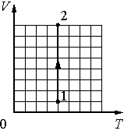
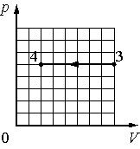
№ 10
На рисунках А и Б приведены графики двух процессов: 1–2 и 3–4, в каждом из которых участвует 1 моль гелия. Графики построены в координатах V–T и p–V, где p– давление, V – объём и T– абсолютная температура газа.
Установите соответствие между графиками и утверждениями, характеризующими изображённые на графиках процессы.
А
1. Над газом совершают положительную работу, при этом он получает положительное количество теплоты.
2. Над газом совершают положительную работу, при этом его внутренняя энергия уменьшается
3. Газ получает положительное количество теплоты, при этом его внутренняя энергия увеличивается
Б
4. Газ получает положительное количество теплоты, при этом его внутренняя энергия не изменяется.

Slide 12
ДЗ
18810, 18791, 18807, 18839, 18840, 18855, 18841, 18872,
18932, 18714
Письменно!!!
17651, 18231 !!!

